Slide 1
Järnvägens
Helhet i Utvecklad Simulatormiljö
Birgitta Thorslund & Krister Gällman

Slide 2
Kontaktpersoner
Malin Andersson (Trafikverksskolan)
Peter Olsson (Trafikverksskolan)
Gunnar Bengtsson (Trafikverket)

Slide 3
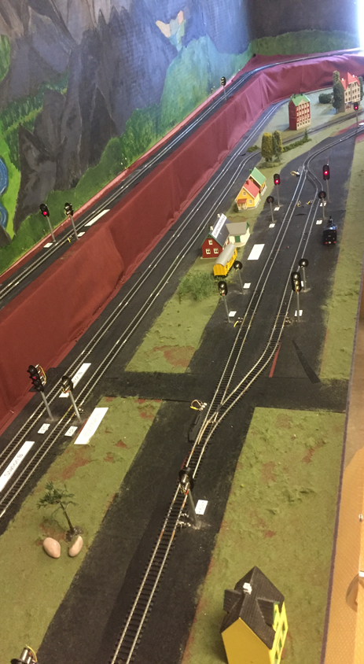
bakgrund
Fungerande, säker, effektiv järnvägstrafik - många olika system, funktioner och roller.
Svårt att forska, bedriva testning och träna i verkliga miljöer.
Vanligt med isolerad forskning, testning och träning, inte i interaktion med varandra.
Simulatorer är väletablerade och accepterade verktyg för både trafikledning och tågföring.
Koppling till flera KAJT-finansierade eller -associerade projekt inom körbarhetsanalyser, tågsimulering och ERTMS, samt utbildning med tågsimulatorer.
Flera Trafikverksprojekt har behov av representativ operativ miljö, med möjlighet att filma, för att kunna bedriva forskning om beteende, arbetsmiljö och driftsättning.

Slide 4
Vision, Syfte och avgränsning
Att autentiskt och i alla delar kunna simulera järnvägens komplexa drift.
Undersöka förutsättningar, behov och nyttor då olika simulatormiljöer integreras för att skapa en helhet.
Avgränsning görs till VTIs tågsimulator och Train Manager, STEG (digital graf), Ebisim samt Trafikverkets järnvägssimulator.

Slide 5
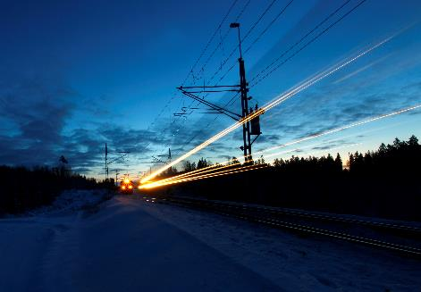
Mål
Plattform där olika simuleringsverktyg för testning, träning och forskning kan användas var för sig eller kopplas samman.
(på längre sikt)
Verksamhet med kontinuerlig kunskapsuppbyggnad genom forskning och utveckling.
Användas av Trafikverket och entreprenörer enskilt eller tillsammans.
För att nå de långsiktiga målen innehåller förstudien:
Formulering av ett fortsättningsprojekt med en doktorand/ postdoc inom Träning och utbildning med co-simulering.
Förslag på en långsiktig finansieringsplan.

Slide 6
Metod
AP1:Sammanställning över vilka funktioner och roller som ska kunna tränas, testas och beforskas - Fokusgrupper med olika behovsägare.
Forskare (genomförd)
Utbildare
Systemarkitekter
AP2: Specificera arkitekturen för den önskade miljön så att den ger de möjligheter som definierats i AP1.
AP3:
Förmedla möjligheter som AP2 genererar – Demoevent
Publicering av projektet och resultaten.
Formulering av fortsättningsprojekt
Formulering av finansieringsplan
AP1
Definiera syfte, mål och avgränsningar
AP2
Kravspec. för prototypmiljöer och system som ska ingå.
AP3
Planer för långsiktig uppbyggnad och nytta.

Slide 7
Nytta
Mottagare och behovsägare är:
Trafikverket
Projekterare tex. SWECO, AFRY
Entreprenörer
Operatörer
Projektet kommer att generera ny kunskap och bidra till
Möjlighet till träning, forskning, testning och demonstration i autentisk miljö.
Sammankoppling (co-simulering) av olika simuleringsverktyg.
Samträning av olika yrkesroller, funktioner och system.

Slide 8
leverans
Rapport som kartlägger möjligheterna med Järnvägens HUS.
Formulering av fortsättningsstudie.
Tillsammans utgör dessa aktiviteter det underlag som gör det möjligt att ta nästa steg.

